Slide 1
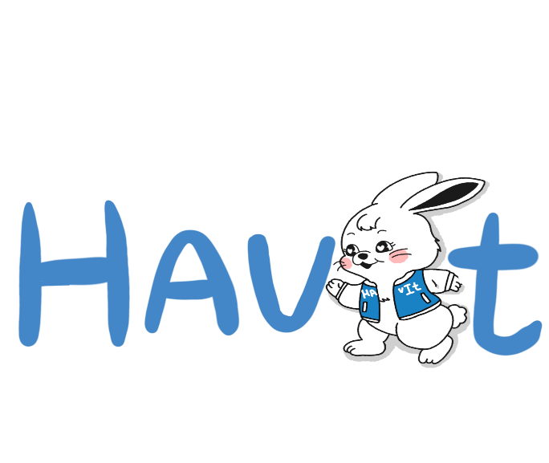


K-Digital Training
소모임 주체 커뮤니티 웹
TEAM 2조
김혜인, 김종회, 이푸른, 황태현, 김정권

Slide 2
목차
01. 프로젝트 개요
02. 프로젝트 팀 구성 및 역할
03. 프로젝트 수행 절차 및 방법
04. 프로젝트 수행 결과
05. 자체 평가 의견

Slide 3
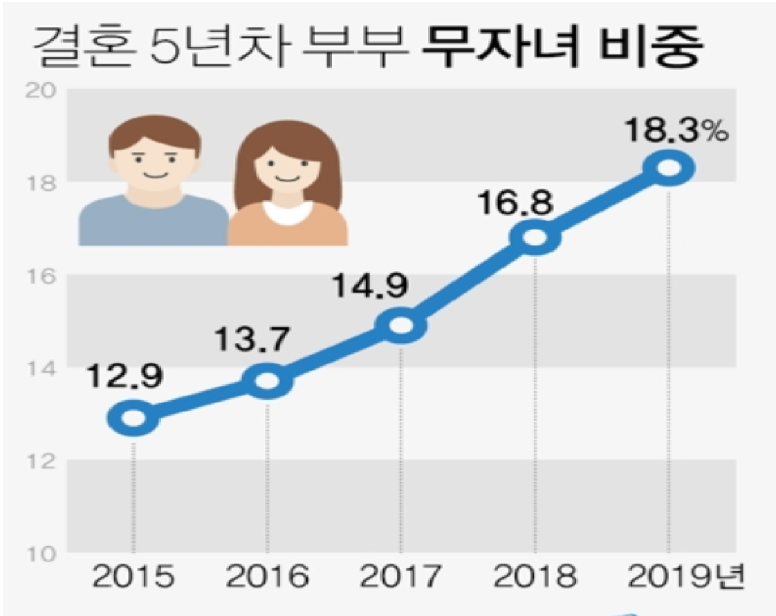
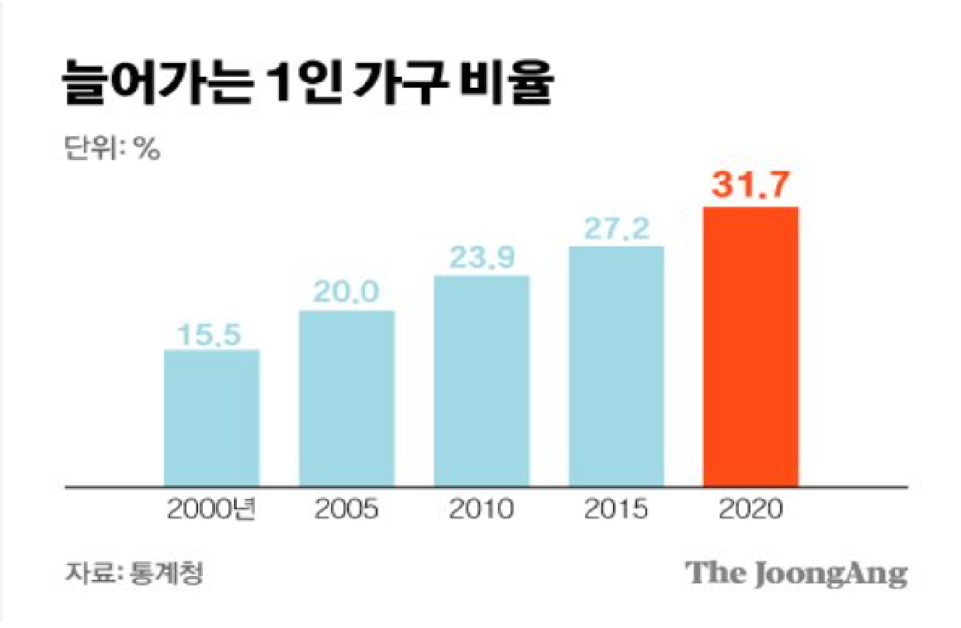
01
프로젝트 개요
프로젝트 주제 및 선정 배경
단독가구 및 딩크족 공략

Slide 4
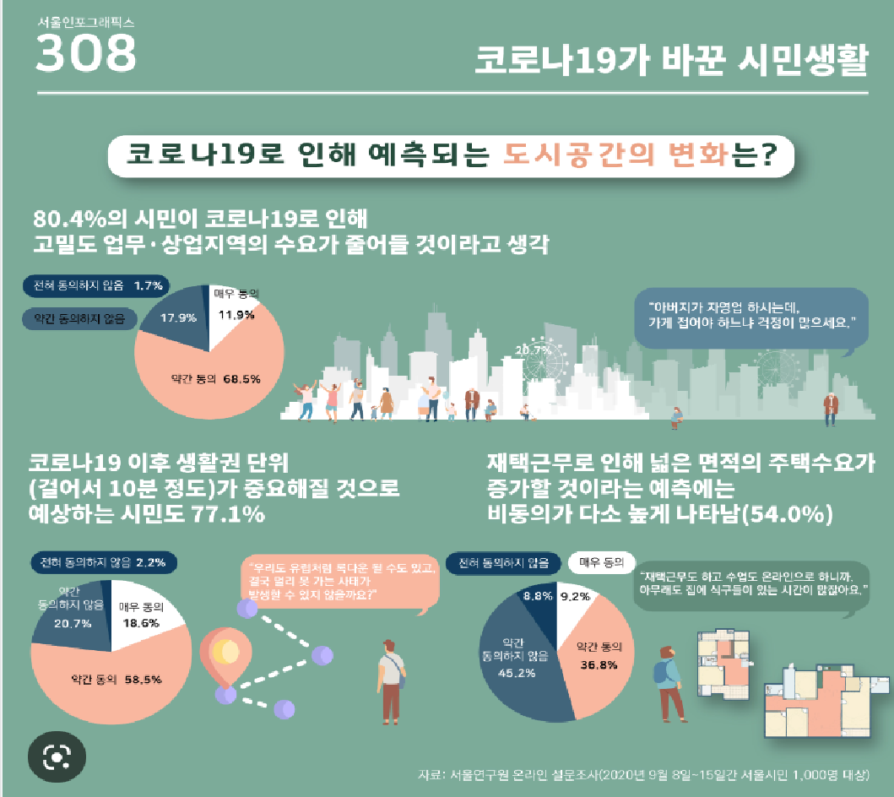
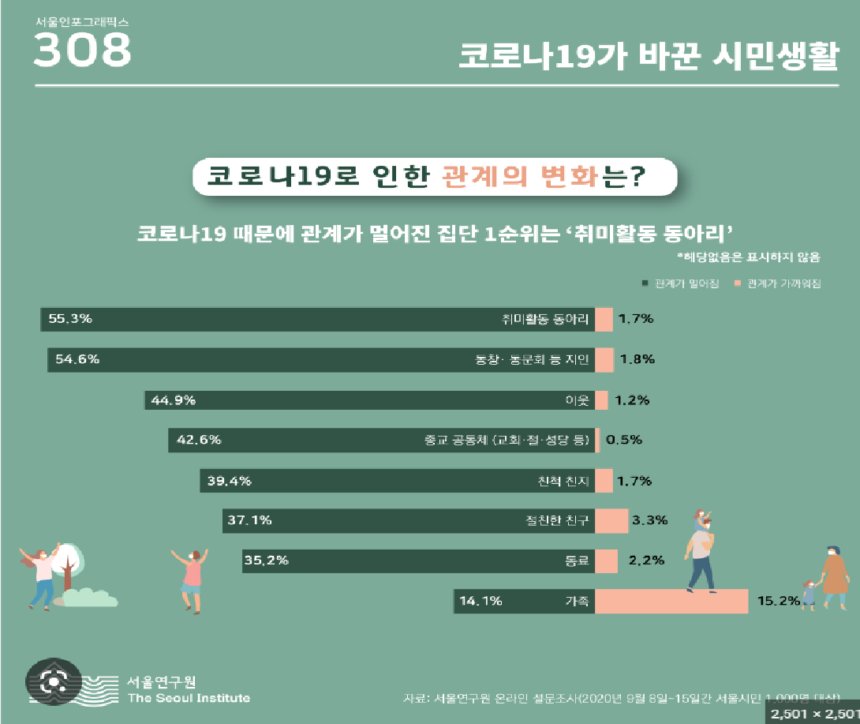
01
프로젝트 개요
프로젝트 주제 및 선정 배경
코로나 이후 다양한 취미 수요 증가

Slide 5
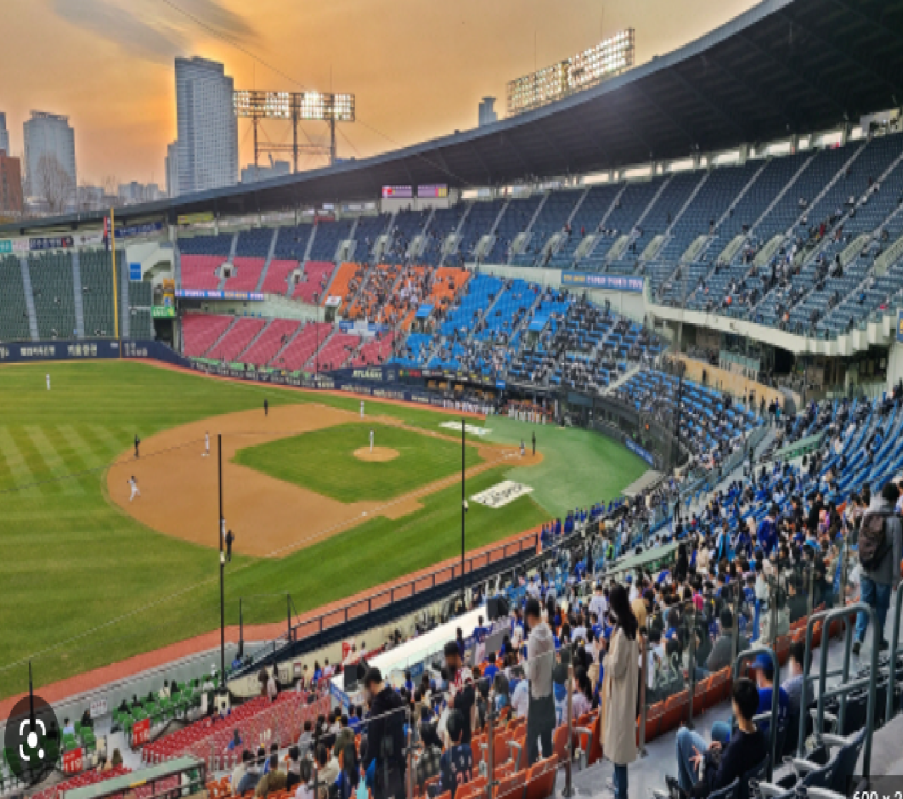
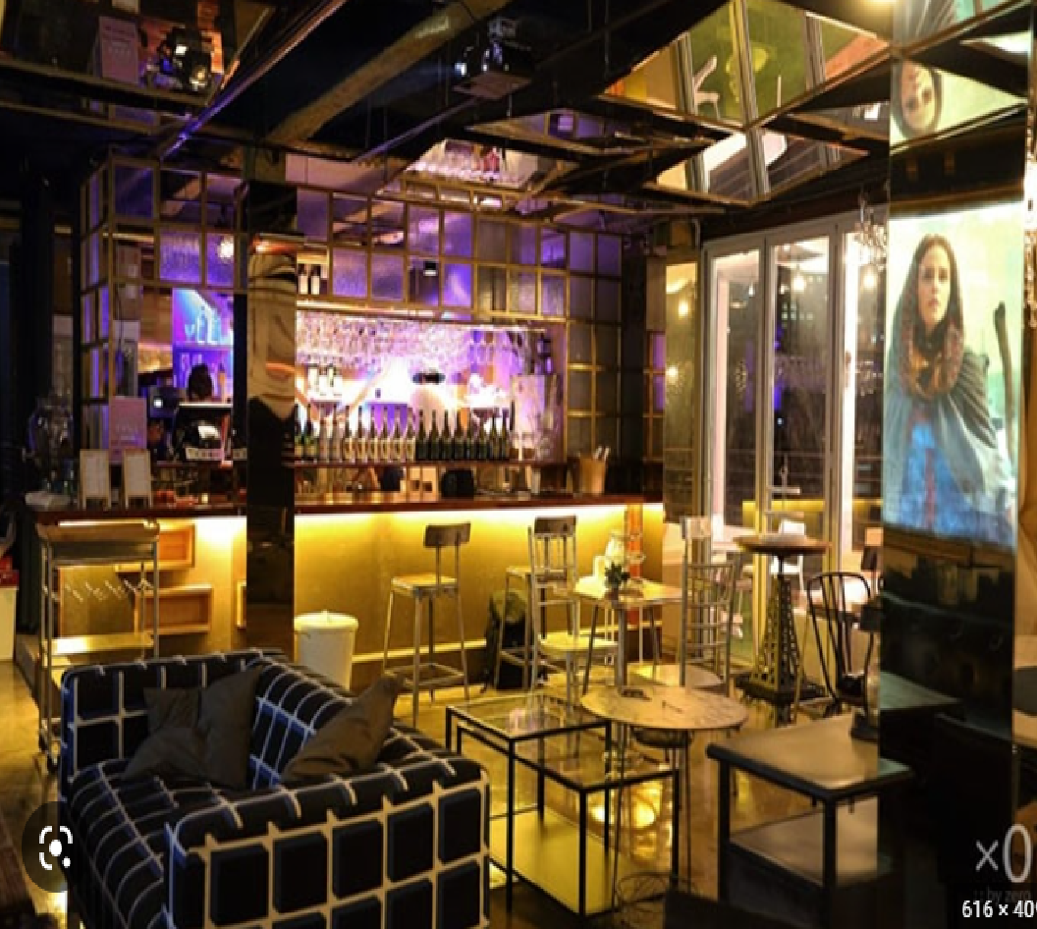
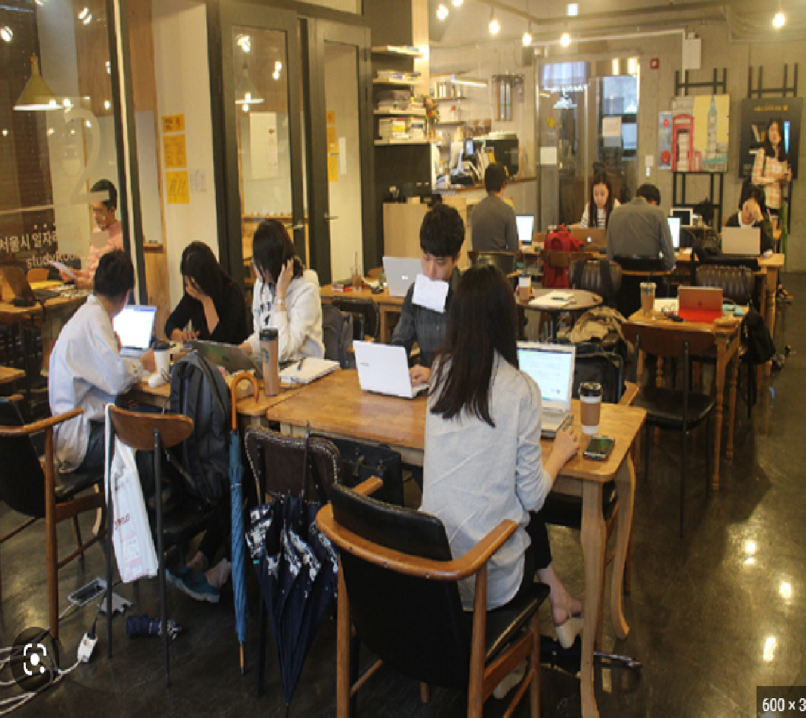
01
프로젝트 개요
프로젝트 주제 및 선정 배경
취미별로 커뮤니케이션 공간 필요

Slide 6
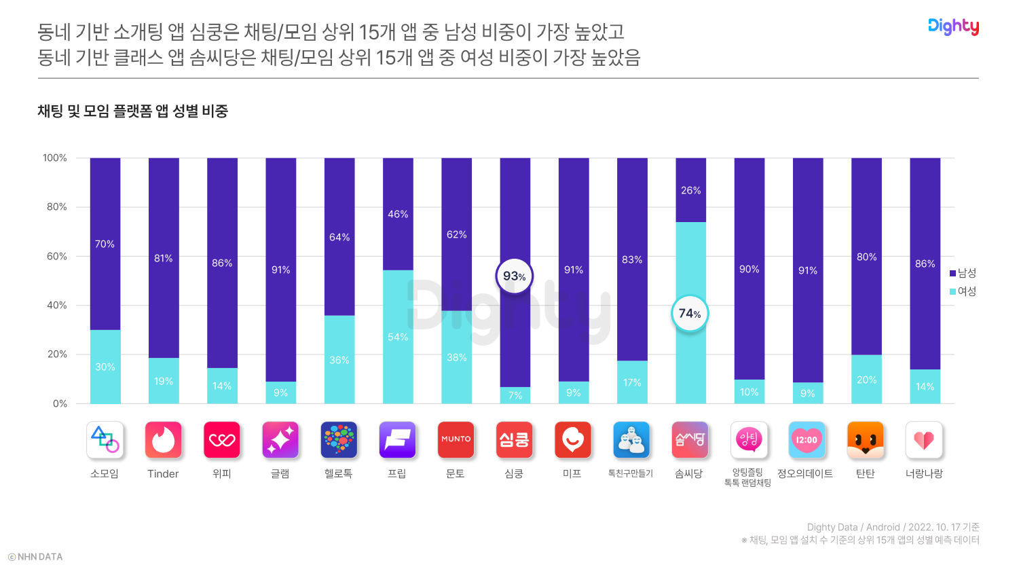
01
프로젝트 개요
프로젝트 주제 및 선정 배경
취미 수요 증가에 따른 플랫폼 개발 필요성 증가

Slide 7
01
프로젝트 개요
Project
활용 프로그램 및 개발환경
Language
ORM
DBMS
WAS
Server OS
WEB
JAVA1.8
Javascript
Ajax
JSTL
CSS, HTML,
JQuery
Mybatis
-3.5.13
Oracle SQL 22.2.1
Tomcat 9.0
window 11
Apache2.0

Slide 8
02
프로젝트 팀 구성 및 역할
훈련생 | 역할 | 담당 업무
김혜인 | 팀장 | ▶ DB ERD 작성 ▶ 카테고리별 게시판 List & View
김정회 | 팀원 | ▶ 메인화면 ▶ 공용 css
이푸른 | 팀원 | ▶ UI 디자인, 아키텍쳐, 진행단계별 산출물 작성 ▶ 마이페이지 설계

Slide 9
02
프로젝트 팀 구성 및 역할
훈련생 | 역할 | 담당 업무
황태현 | 팀원 | ▶ 회원가입 및 로그인 설계
김정권 | 팀원 | ▶ 댓글 기능 구현 ▶ 게시판 글쓰기 구현

Slide 10
03
프로젝트 수행 절차 및 방법
구분 | 기간 | 활동 | 비고
사전 기획 | ▶ 4/18(화) ~ 4/19(수) | ▶ 프로젝트 기획 및 주제 선정 ▶ 기획안 작성 | ▶ 아이디어 선정
설계단계 | ▶ 4/20(목) ~ 4/21(금) | ▶ DB 데이터 설계(ERD작성) ▶ HTML 작성 | ▶ 팀별 중간보고 실시
구현단계 | ▶ 4/24(월) ~ 4/28(금) | ▶ UI구현 및 서비스 구현 ▶ 디자인 구현 | ▶ 팀별 중간보고 실시
테스트 | ▶ 5/1(월) ~ 5/3(수) | ▶ 테스트 및 구현완료 | ▶ 오류 수정 및 최적화
총 개발기간 | ▶ 4/18(화) ~ 5/3(수) 총 3주)
 |  |  | -

Slide 11
01
프로젝트 개요
command
프로젝트 구조
common
controller
src
dao
Java Resource
mybatis
vo
Project
Libraries
Apache Tomcat
JRE System
Web App
Join
MyPage
WebContect
LogIn
Main
BBS
Write

Slide 12
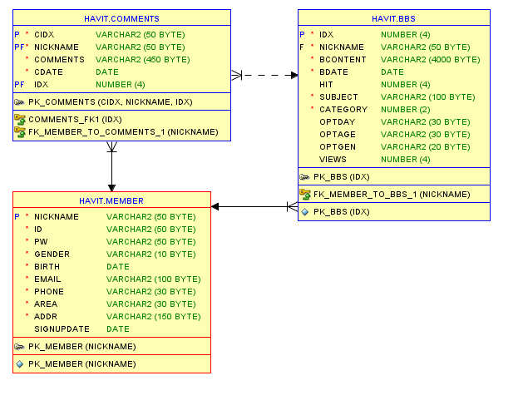
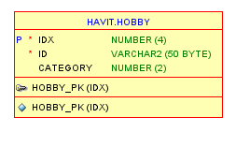
04
프로젝트 수행 결과
설계 ERD

Slide 13
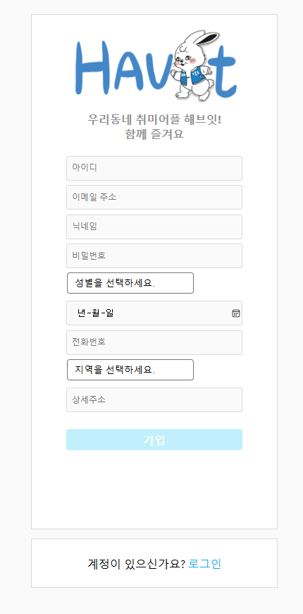
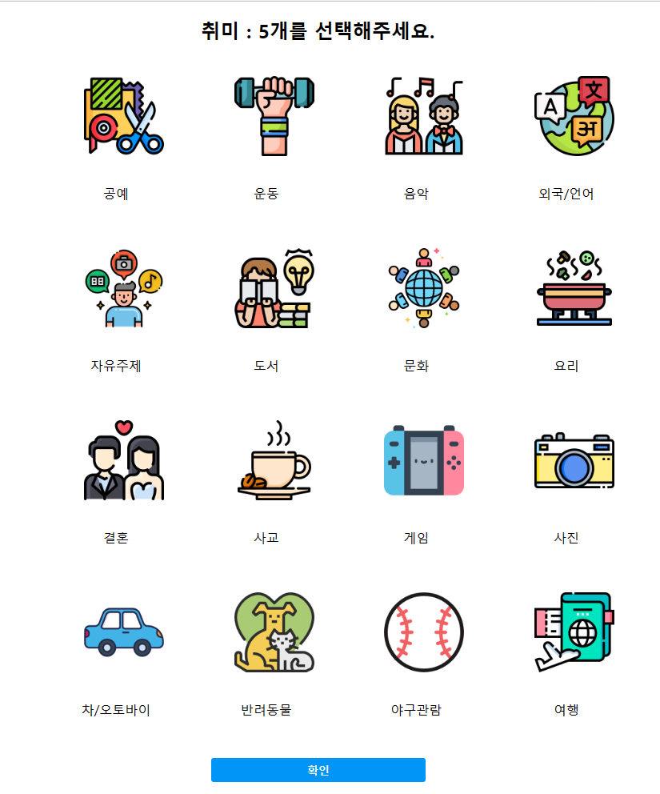
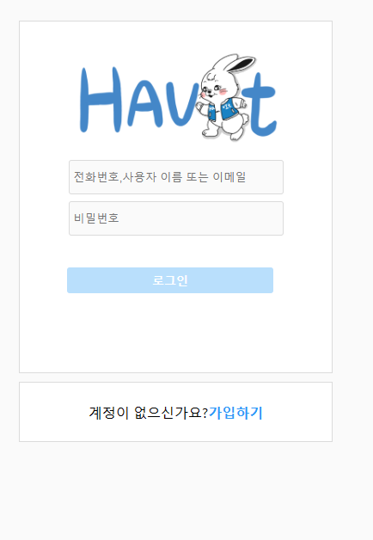
04
프로젝트 수행 결과
기능 구현
로그인,회원가입
로그인 페이지
회원가입 페이지,취미선택

Slide 14
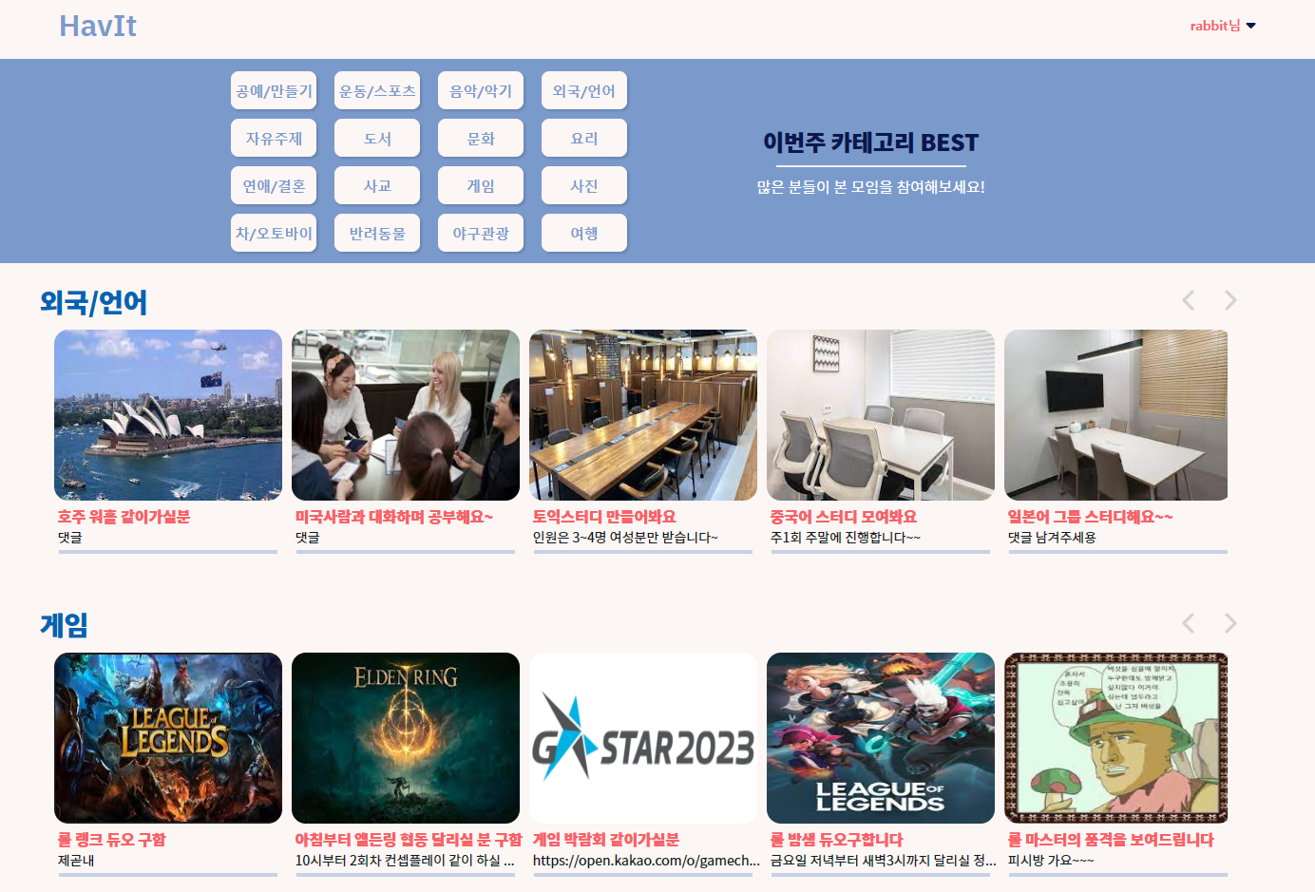
04
프로젝트 수행 결과
기능 구현
메인페이지지

Slide 15
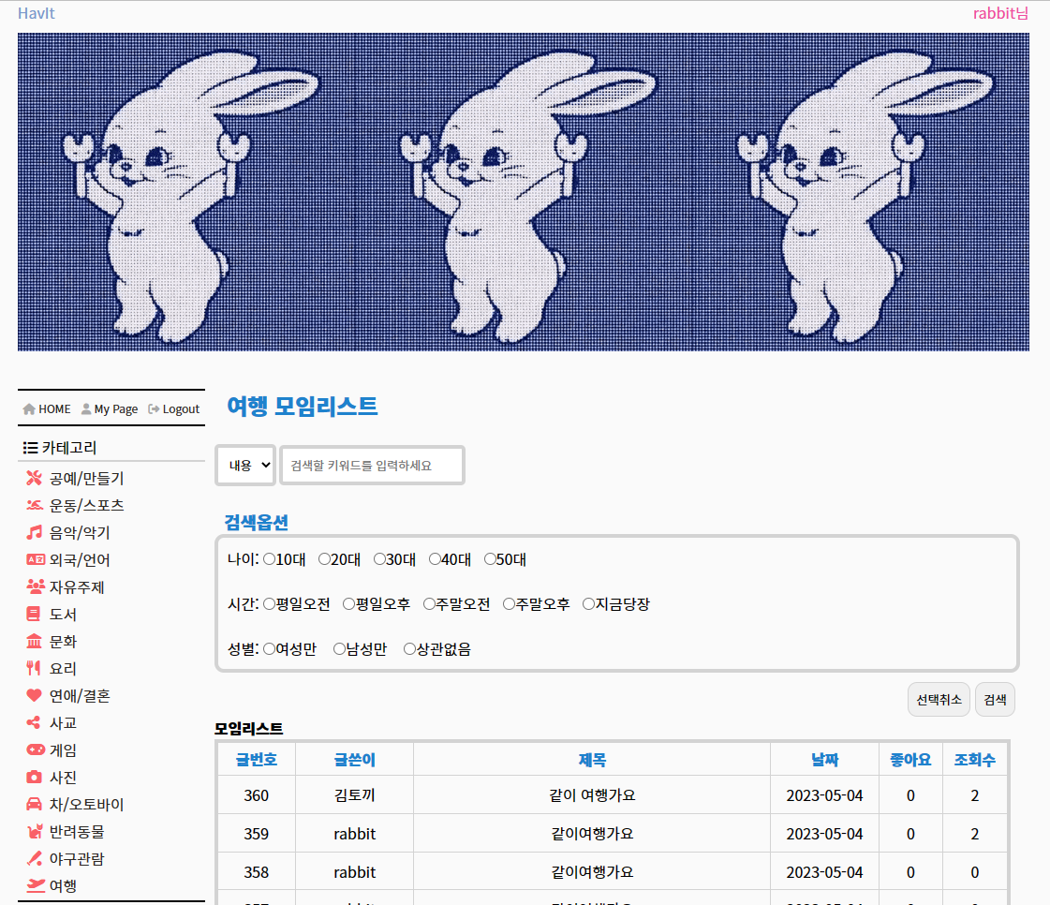
04
프로젝트 수행 결과
기능 구현
게시글목록록

Slide 16
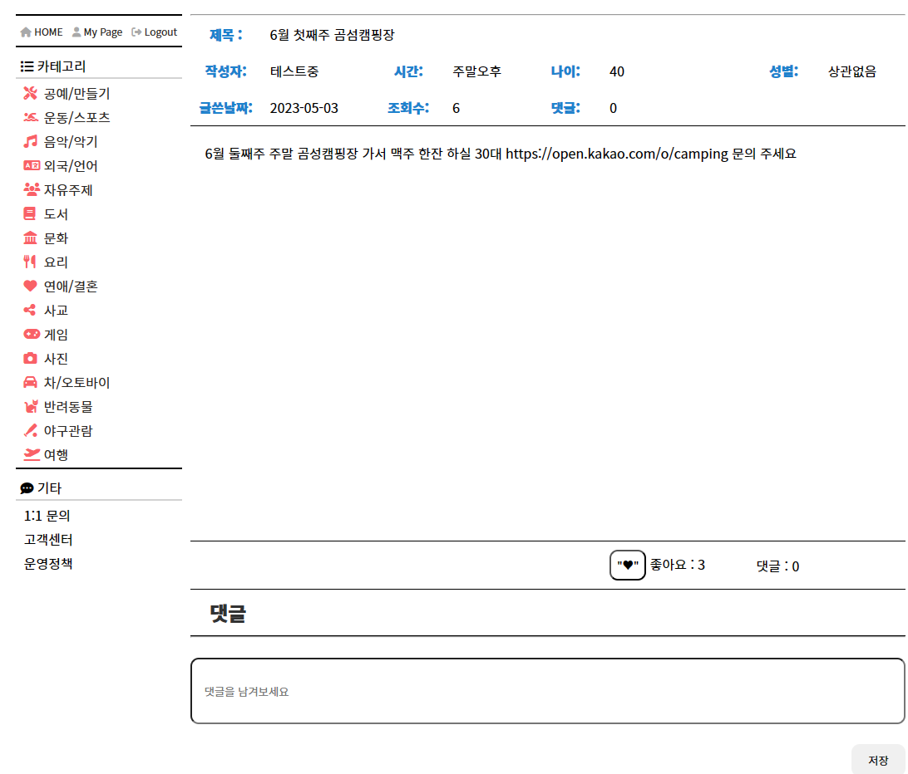
04
프로젝트 수행 결과
기능 구현
게시글 페이지지

Slide 17
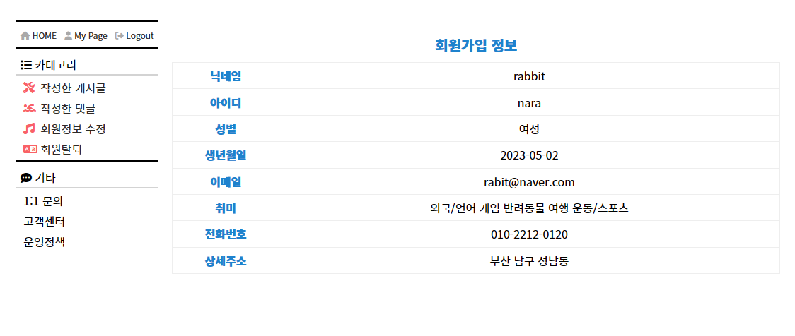
04
프로젝트 수행 결과
기능 구현
마이페이지

Slide 18
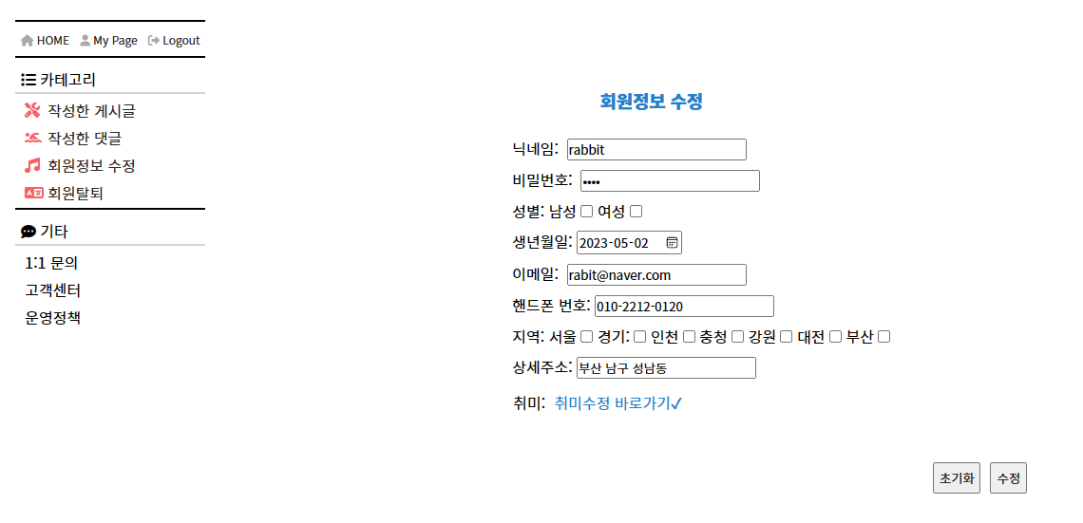
04
프로젝트 수행 결과
기능 구현
회원정보 수정

Slide 19
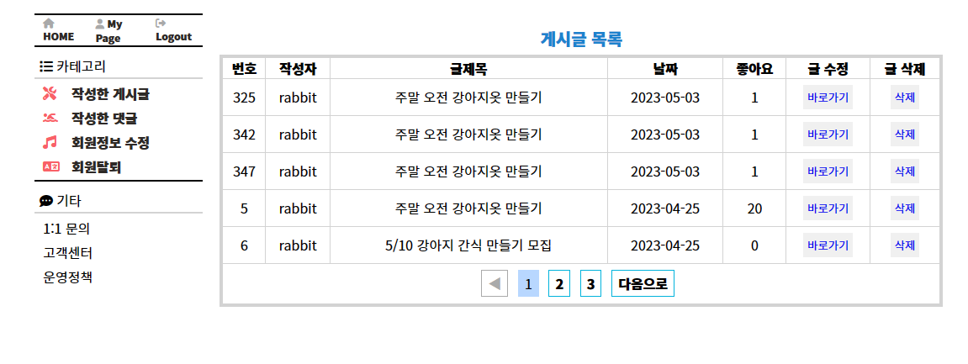
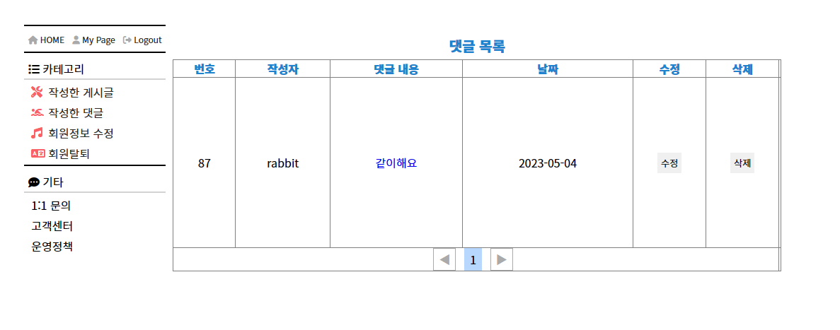
04
프로젝트 수행 결과
기능 구현
내가 쓴글,댓글 확인

Slide 20
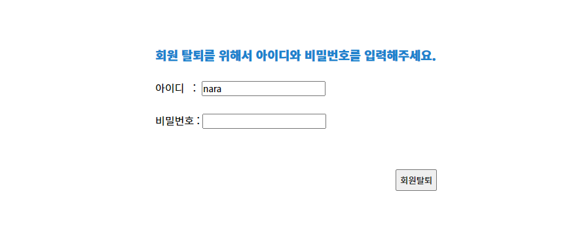
04
프로젝트 수행 결과
기능 구현
회원탈퇴퇴

Slide 21
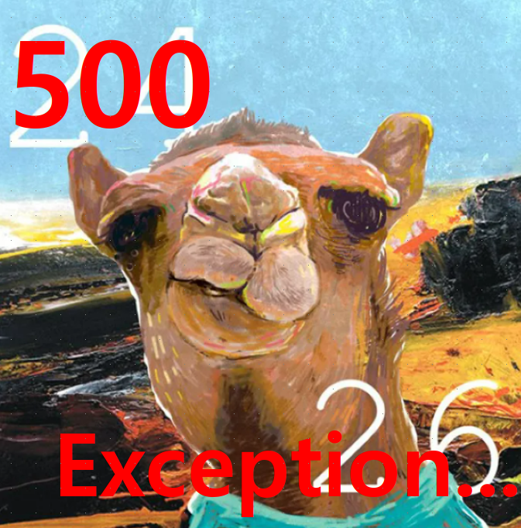
05
자체 평가 의견
김혜인
팀원들과의 소통이 원활하게 되어 재밌는 프로젝트가 되었고 각자 맡은 역할을 잘 해내주셔서 좋은 결과물을 만들어낸 것 같고 다양한 기능을 더 구현하기 위해서 더 많은 공부가 필요하다고 느꼈습니다.
이푸른
정말 작은 부분까지 미리 다같이 합의를 봐야하는 경우가 있다는 것과 화합하여 일을 진행할 수 있다면
성과는 좋을 수 밖에 없다는 것을 깨달았습니다.
김정회
프로젝트를 하면서 소통을 잘 할수록 속도와 결과물의 차이가 얼마나 차이나는지 경험했고
다음 프로젝트 할때는 변수 낙타기법을 준수 해야 겠다고 느꼈습니다

Slide 22
05
자체 평가 의견
황태현
많은 인원으로 프로젝트를 수행할때 스스로 맡은일을 하는것 만큼
소통의 중요성을 깨달을 수 있었습니다.
김정권
무엇보다 팀원들과의 적절한 조율과 단합이 중요하다 느꼈고
작은 실수가 결과물을 바꾼다는것을 알게 되었습니다.

